Slide 1





.
POTENCIJALI E-MOBILNOSTI
U HRVATSKOJ
FILIP PREBEG
EIHP
Okrugli stol HAK-a
15.05.2014.

Slide 2
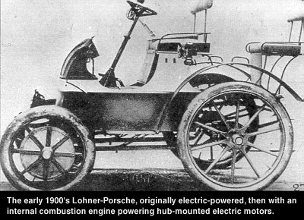
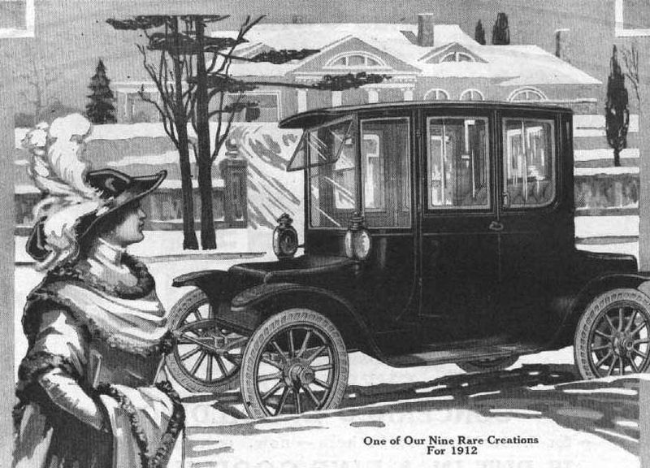
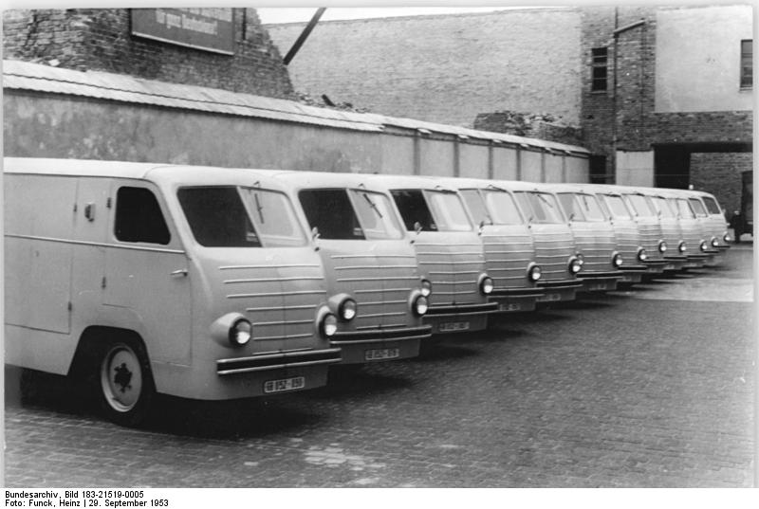
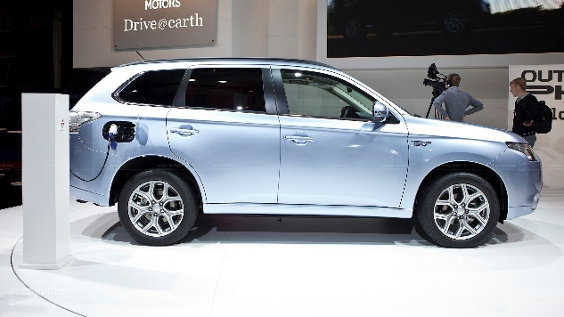
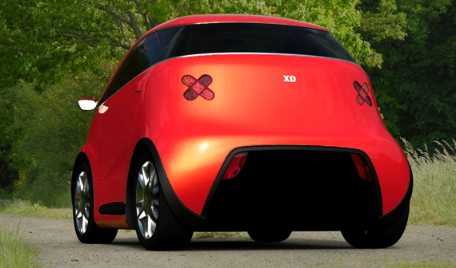
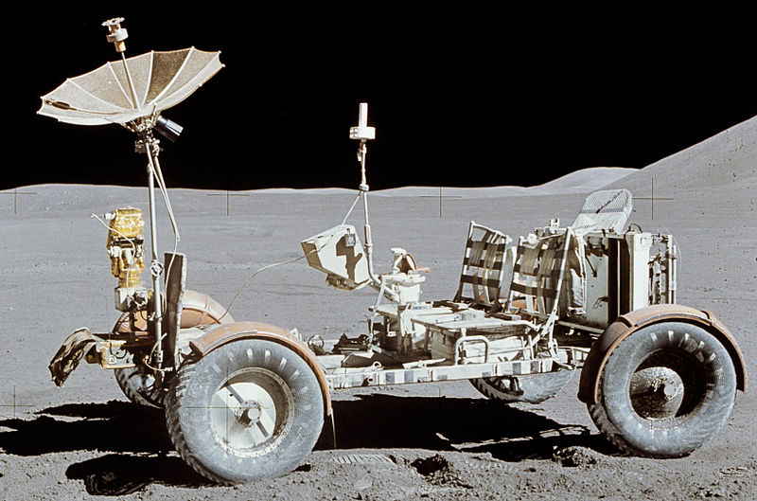
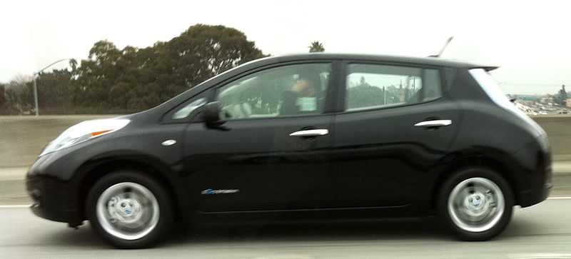
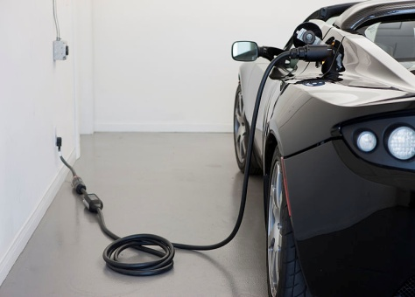
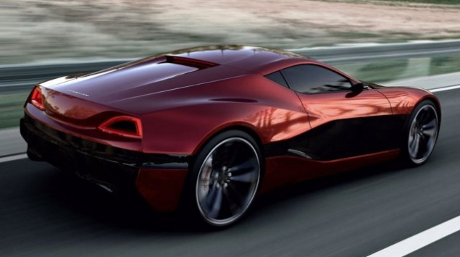
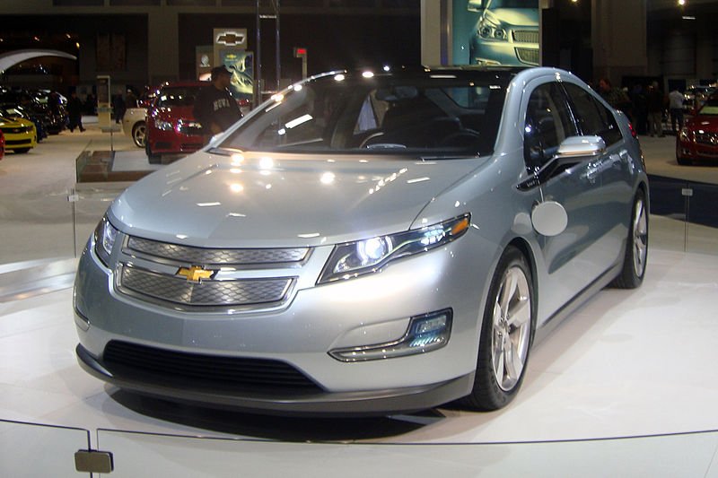
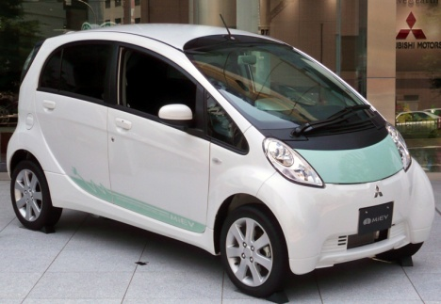

Slide 3
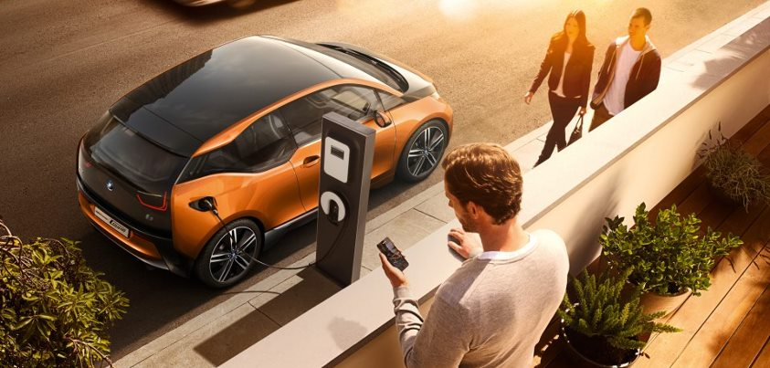

Slide 4





E-mobilnost – zašto?

Slide 5
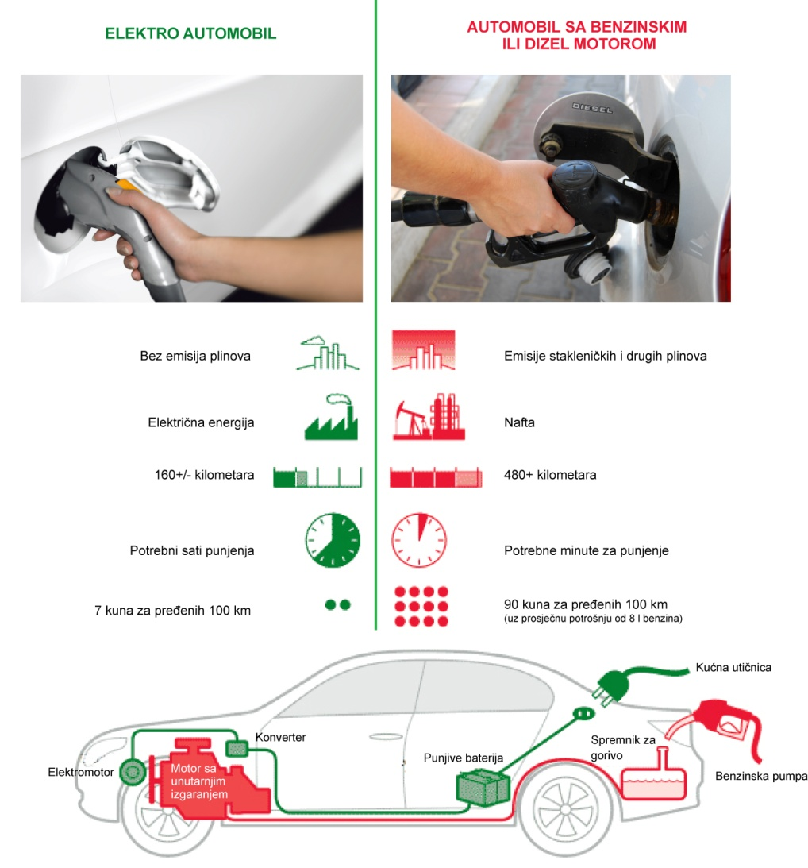
Elektro vs. otto/diesel motor

Slide 6
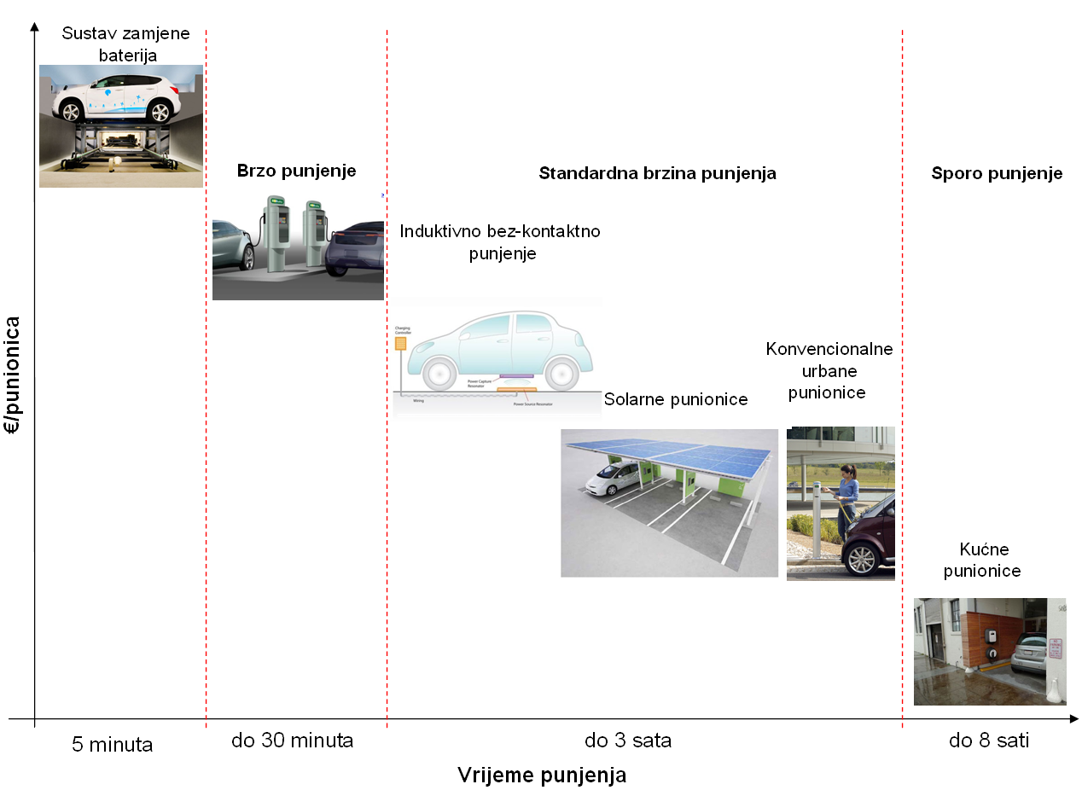
PREGLED RASPOLOŽIVE INFRASTRUKTURE ZA NAPAJANJE ELEKTRIČNIH VOZILA

Slide 7
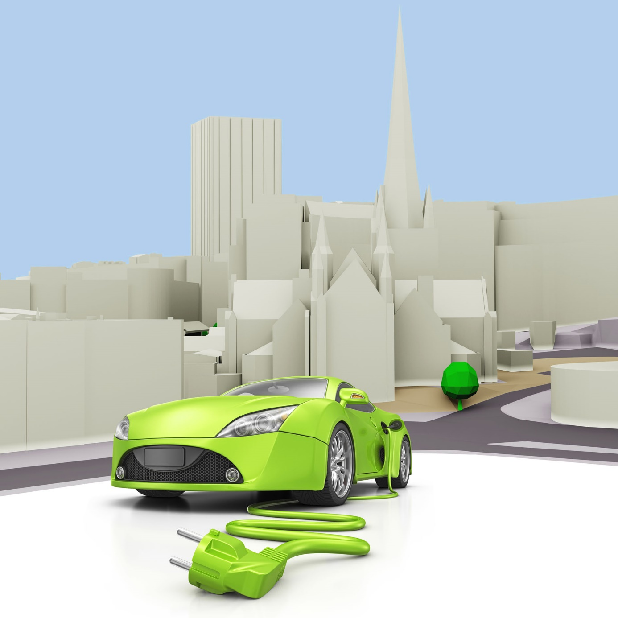
POGLED UNATRAG I STATUS QUO

Slide 8
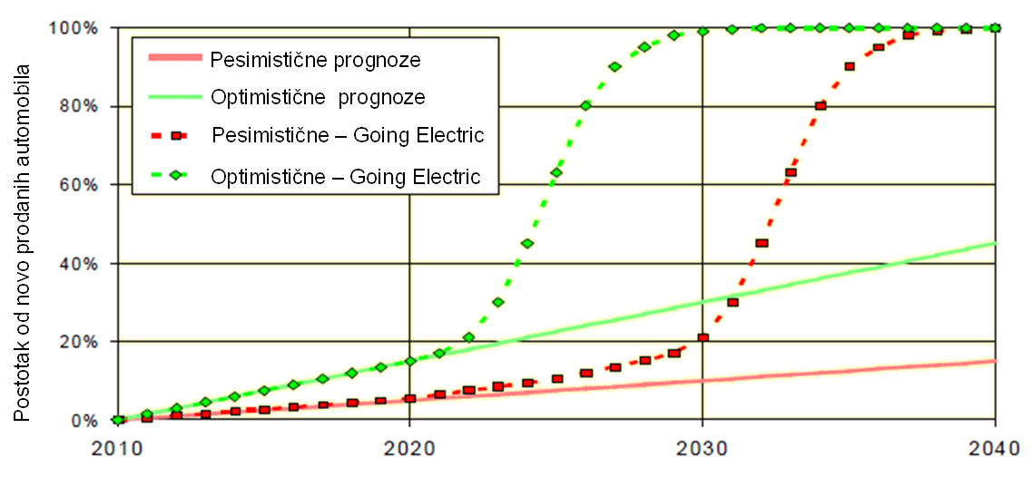
E-MOBILITY – NACIONALNE AKTIVNOSTI
  E-mobilnost – mjera u sektoru transporta u NAPENU 2
  E-mobility strategija grada Zagreba
  E-mobilnost platforma Koprivnica
  Inicijative – E- mobilnost.hr; Zeleni reli, Besplatan parking, …

Slide 9
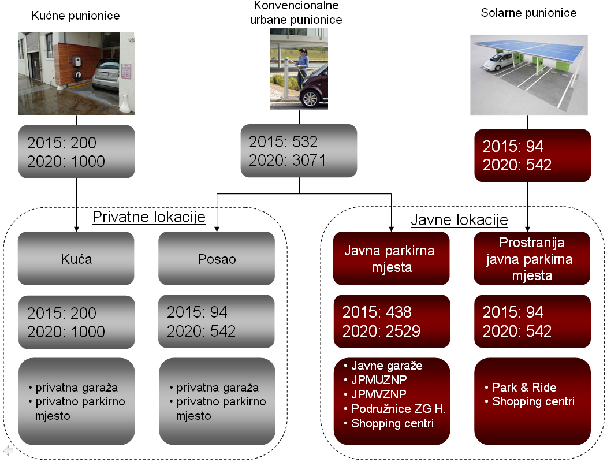
MOGUĆI PORTFELJ PUNIONICA DO 2020. GODINE NA PODRUČJU GRADA ZAGREBA
Kriteriji odabira broja punionica:
Prognoza rasta broja EV
Dostupnost punionice unutar radijusa od 300 metara od mjesta stanovanja korisnika EV-a
Prostorna raspoređenost potencijalnih budućih vlasnika EV-a
Maksimiziranje konektivnosti EV-a s mrežom (sinergija s OIE)

Slide 10
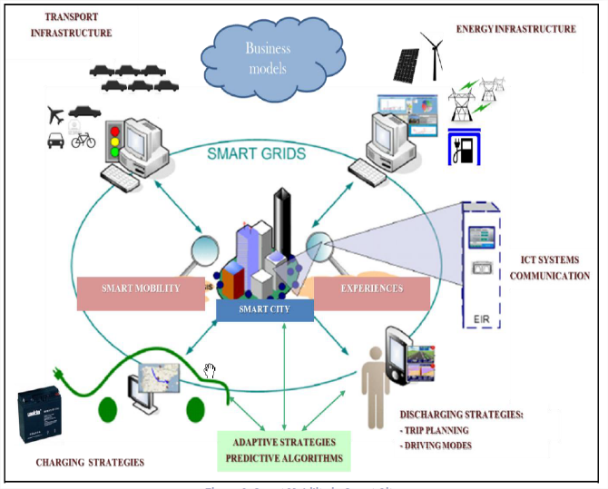
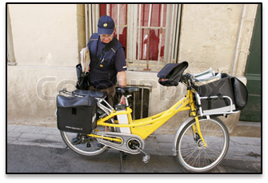






E-MOBILITY – Projekti
Smart mobility in Smart City (MOBINCITY)
EU projekt -3,9 M€ - partneri iz Hrvatske: EIHP i HT
uključivanje e-vozila kao aktivnih dijelova EES-a: optimizacija punjenja vozila, utjecaj na vršna opterećenja u mreži, pozicije punionica, proizvodnja iz OIE
razvoj inovativnih softverskih platformi i cloud rješenja za optimalno korištenje vozila i punioničke infrastrukture
razvoj algoritama i komunikacijskih rješenja/standarda za integralnu povezanost vozača, vozila i urbanog prometa
integriranje e-vozila u gradski smart mobility sustav
razvoj sustava za praćenje i uštedu energije – in car management system, Safety system i Eco-mode
  PRO-E-BIKE
  IEE (1,5 M€)
  povećana kupovina i korištenje e-bike, za dostavu robe, u minimalno 25 ciljanih tvrtki (dostavljačke službete javne službe)
  razvoj akcijskih planova za 8 pilot gradova vezano za korištenje e-bike u gradske transportne strategije
  alat za izračun isplativosti električnih bicikala i skutera za ciljane grupe:
    analiza troškova i koristi za potencijalne kupce
  otvaranje poslovnih modela za električne bicikle i skutere
    prijevoz putnika, roba, miješani transport

Slide 11


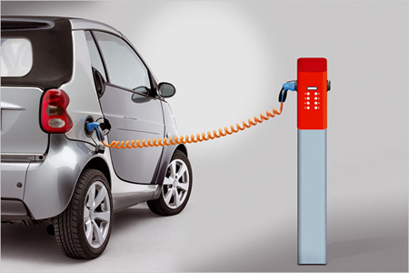

E-MOBILITY – Tržište
  Mitsubishi co & METI (Ministry of economy trade and industry of Japan)
  Citroen (Peugeot, Renault)
  Toyota/Lexus
  ETREL/ABB/Schneider, ..
  HEP – ELEN
  DOK-ING
  RIMAC automobili
  DUCATI Ludbreg
  VisioBike, Bioplanet, ..

Slide 12
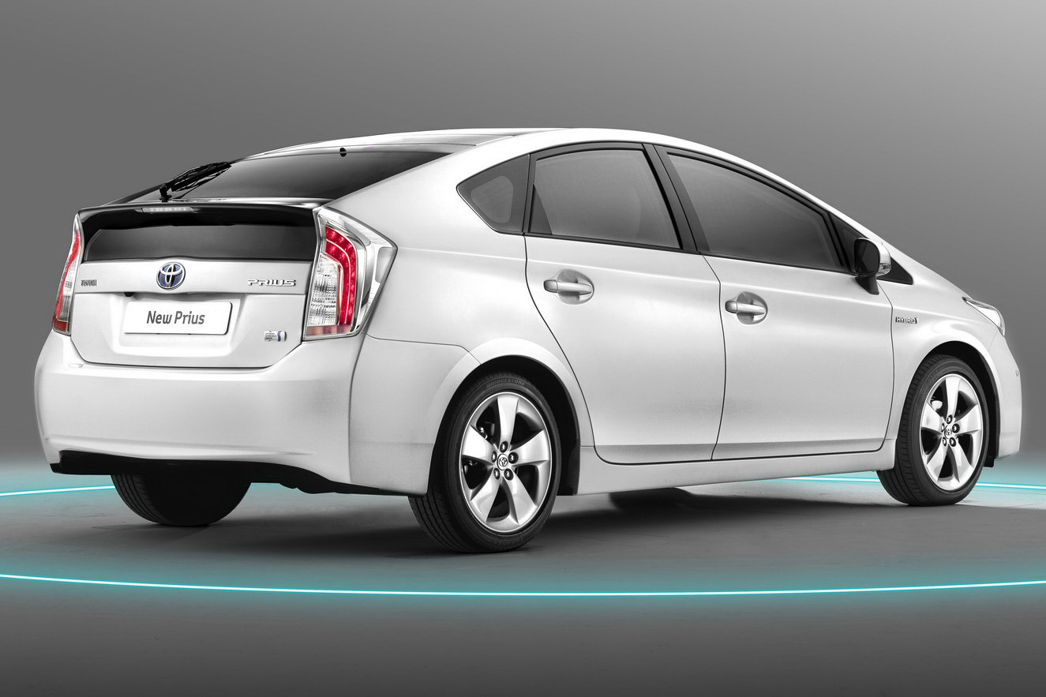
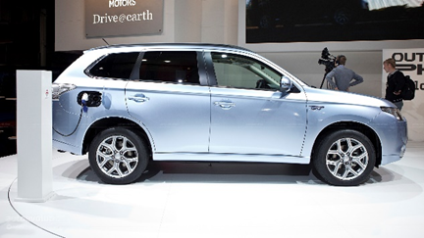
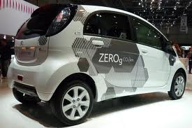

E-MOBILITY – FINANCIJSKI ASPEKTI
  Poticaji FZOEU za nabavku e-vozila
  (3+4 milijuna kn)

Slide 13
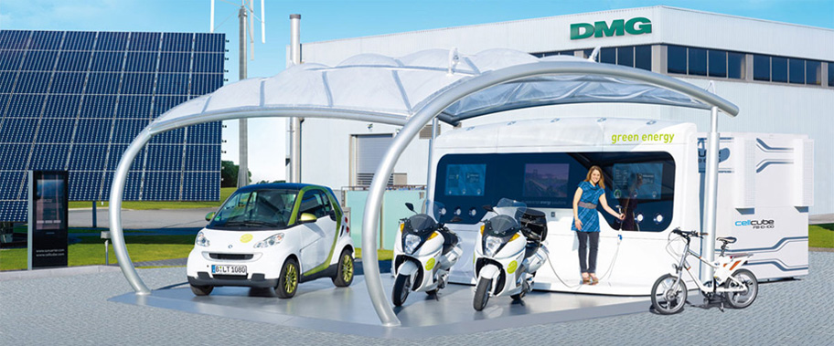
E-MOBILITY – INFRASTRUKTURA
  Nekoliko javnih punionica…..”puno premalo”
    Zagreb (EIHP, HEP, …)
    Zadar, Cres, Koprivnica, Istra, Slavonija,
    Turistički pinktovi/Marine
  Okvirne potrebe
  Nekoliko stotina lokacija – unutar 2 godine
  Više od 1000 lokacija – unutar 5 godina

Slide 14












E-MOBILITY – BUDUĆI KORACI
NACIONALNA STRATEGIJA E-MOBILNOSTI

Slide 15
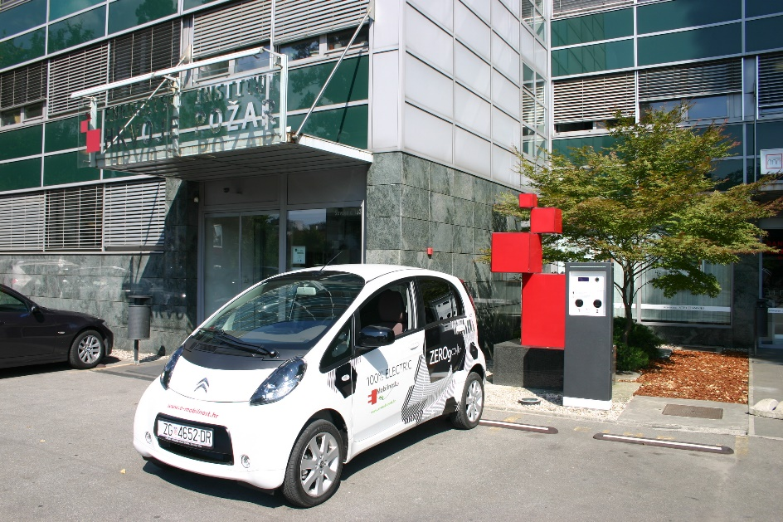
!!! HVALA NA PAŽNJI !!!
Energetski institut Hrvoje Požar
Savska cesta 163, Zagreb
www.eihp.hr

